Slide 1
韩国冬季国际学校 感受釜山 2015 Korean Winter Session
东亚大学 国际交流处
Dong-A University

Slide 2
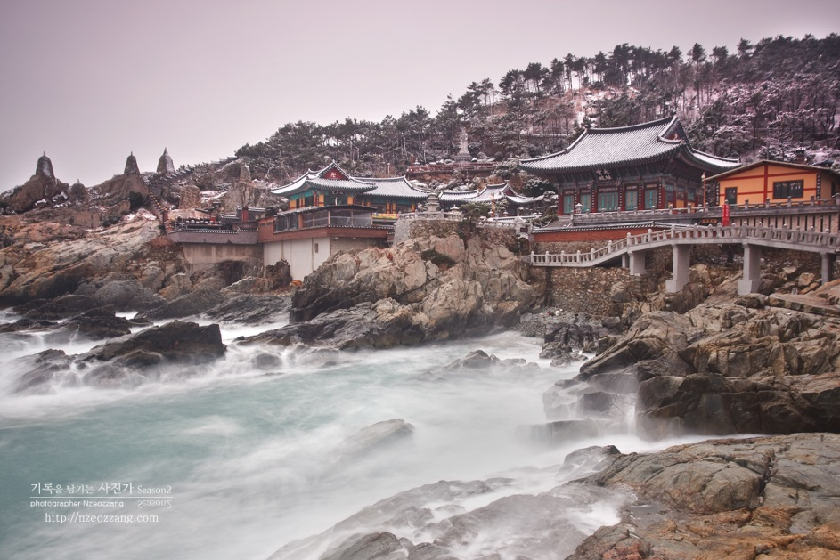
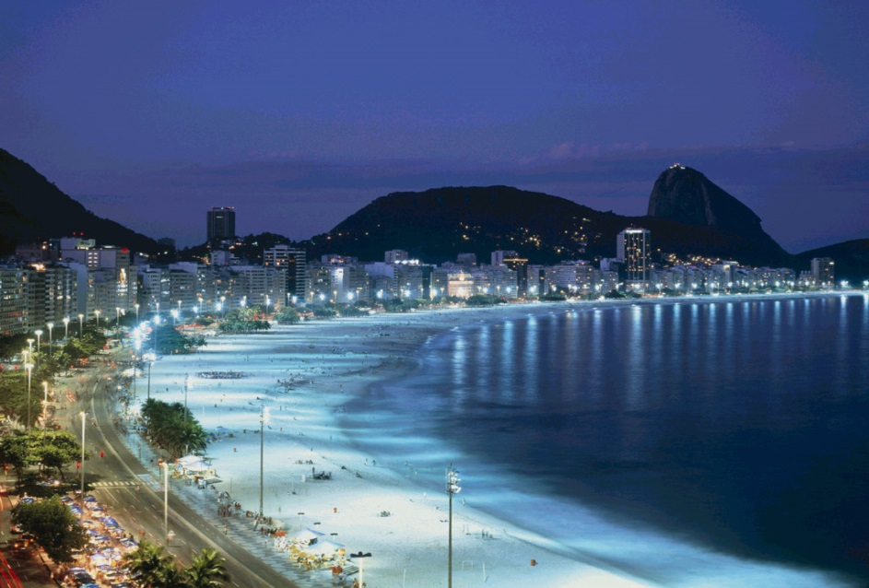
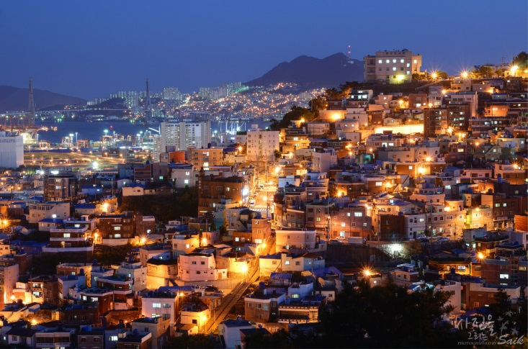
釜山 Busan

Slide 3
釜山 韩国第二城市， 第一港口
位于韩半岛东南端，作为大韩民国的第一港口、海洋观光城市、国际会议中心城市，发挥着重要的关口作用。1876年开埠，如今已成长为集装箱吞吐量居世界第5位的港湾城市。

Slide 4
Dong-A University(1) - 外国学生招生.管理认证大学

Slide 5
Dong-A University(2)
东亚大学位于美丽的港口城市釜山，是一所综合性大学。通过灵活的教育培养能动性和创意性人才，引导教育的国家化和先进化。自学校成立以来已经向社会推出了18万名优秀人才，下设10个学院、2个系、10个研究生院，2万多名学生在这里深造。东亚大学谨遵自由、真理、正义的校训，自由探索科学知识和技术，培养学生为国家和人类社会发展做贡献的领导能力。

Slide 6
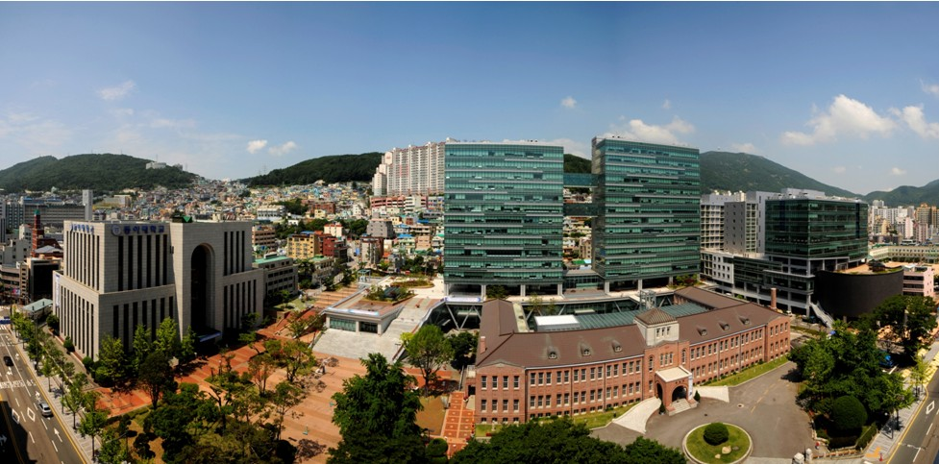
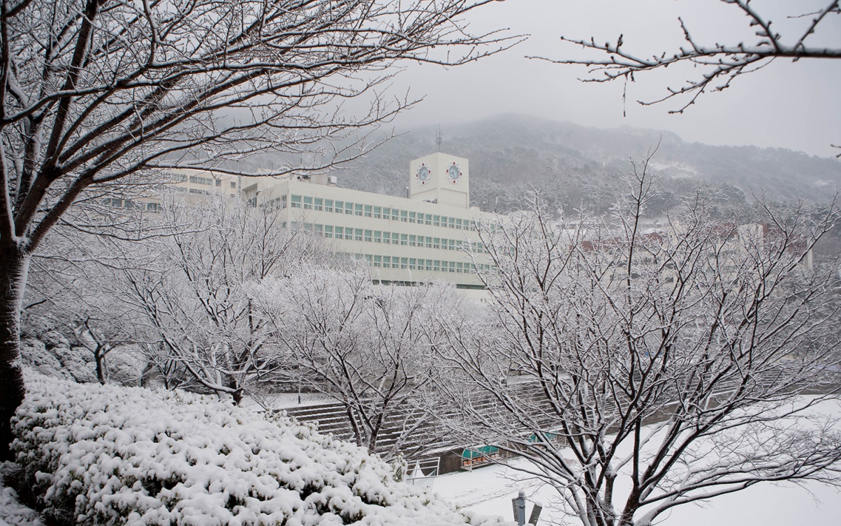
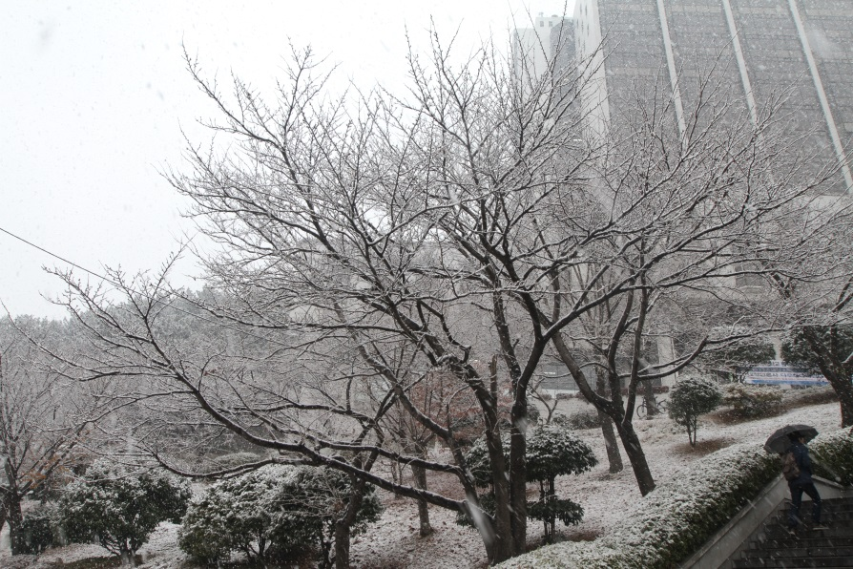
Dong-A University(3)

Slide 7
学校和住宿环境
东亚大学 富民校区 宿舍
- 釜山市中心南浦东附近
- 交通很方便（地铁站5分钟）
- 周围乐天百货店，龙头山公园等
校内宿舍：双人一间
- 地暖，洗手间等

Slide 8
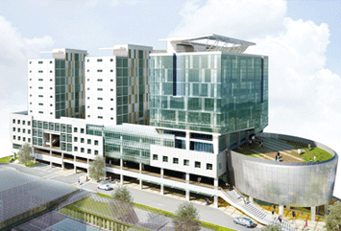
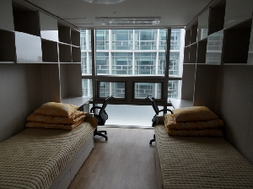
学校和住宿环境

Slide 9
Dong-A K.W.S.
2015年 1月26日（星期一）- 2月6日（星期五)，2周
东亚大学K.W.S.活动是专门为了中国学生到韩国釜山（代表性的冬季城市）学习韩语，体验韩国文化，跟韩国学生一起进行交流，通过这些活动促使参加的学生培养出国际化力量。
学习韩国语
学习韩国概况
企业探访，文化交流

Slide 10
教育内容
韩国语教育
- 每天上午09:00~12:00（初级，中级，高级）
中文专用课程(暂定)
韩国概况（近现代史） 1次 2小时
韩国生活 1次 2小时（中国学生）
提供活动证明书

Slide 11
学生之间交流
韩国学生也参加K.W.S.项目
愿意的话安排宿舍跟韩国学生一起住
（韩国学生参加名额是20名左右）
韩国语课程以外都跟韩国学生一起活动
全州2天1夜，晚上有学生组织活动

Slide 12
日程(第一周）
1.24. ~1.25. | 1.26. | 1.27. | 1.28. | 1.29. ~1.30. | 1.31. ~2.1.
接机 安排宿舍 自由时间 | 说明会 韩国语分班 | 韩国语讲座 | 韩国语讲座 | 2天1夜 全州韩屋村 茂朱雪花 学生交流 | 周末 自由时间 组别活动
 | 欢迎式 参观校园 体验校内社团 | 做陶瓷 （自己做 自己带走） | 企业访问
因为天气情况等，有可能发生日程变化 、 1月17日~18日提供免费接机服务

Slide 13
日程(第二周）
2.2. | 2.3. | 2.4. | 2.5. | 2.6. | 2.7. ~2.8.
韩国语讲座 | 韩国语讲座 | 韩国语讲座 | Temple Stay *体验 韩国寺庙 | 韩国语讲座 | 周末 自由时间 回国
特讲 韩国历史 甘川 文化村 | 冬柏岛 新世界百货店 （体验汗蒸） | Running Man 体验 紫菜包饭 |  | 欢送会 （分发证明书）
 |  | Temple Stay
因为天气情况等，有可能发生日程变化
*寺庙是韩国文化中很重要的，与宗教活动无关， 是韩国人喜欢的一种冥想的文化体验

Slide 14
文化探访-全州韩屋村
“全州”，这一地名于景德王16年（757年）首次使用，把完山州改为全州以来，一直使用到现在。由此可见，全州是一座拥有1250年悠久历史的古都。 全州是900年由甄萱创建的百济首都，又是朝鲜王朝500年灿烂历史的发祥地，现在是全罗北道的道厅所在地。 朝鲜时代，全州管辖整个全罗道及济州道，可谓是全罗道的实际首都和行政中心地，起着非常重要的作用。 考虑到韩国历史上仅有过六个首都城市，可以看出全州是一座条件十分优越的城市，具备完备的城市面貌。

Slide 15
文化探访-全州韩屋村
全州韩屋村是韩国唯一在城市中完好保存下来的韩屋群落，大约有700多幢韩屋，是散发着传统生活文化气息的韩国代表性文化旅游胜地。作为2002世界杯的举办城市，以世界杯为契机活跃地开展了韩屋村建设项目，拥有庆基殿、殿洞圣堂、丰南洞、梧木台、乡校、甄萱城址、南固山城等许多文物古迹， 传统文化中心、工艺品展览馆、精品馆、韩屋生活体验馆、传统酒博物馆、全州传统韩纸院、韩方文化中心等各种传统文化设施和合竹扇、太极扇等传统工艺房、传统茶馆、传统餐饮店等各种可供观赏、尝试、享受、购买的好地方，是韩国传统文化的代表旅游胜地。

Slide 16
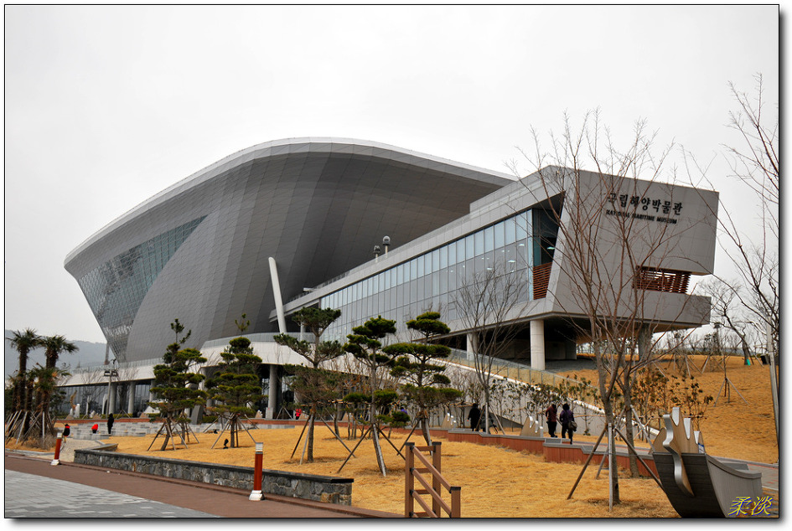
文化探访（国际海洋博物馆）
感受釜山：釜山国立海洋博物馆

Slide 17
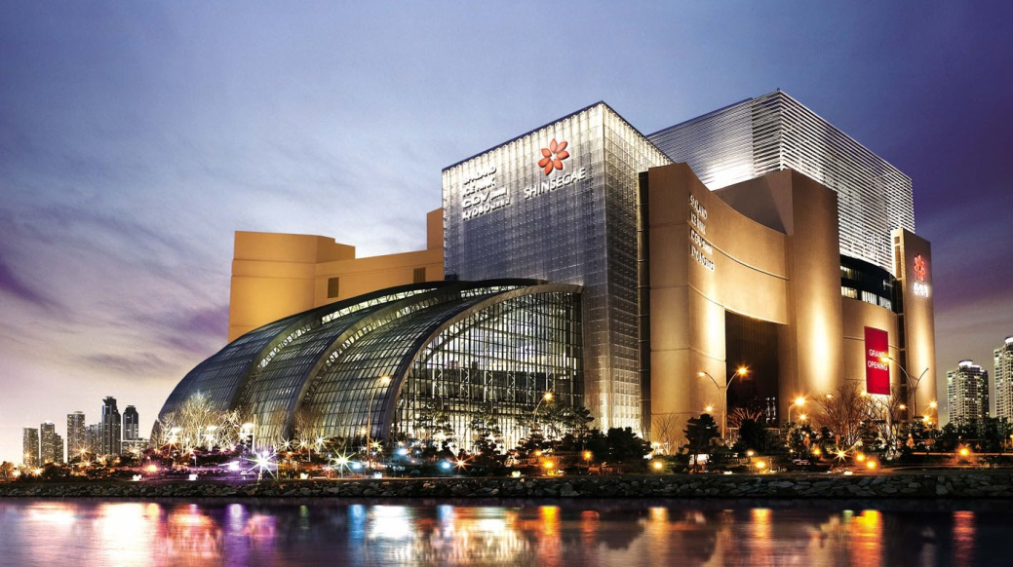
文化探访（新世界百货店）

Slide 18
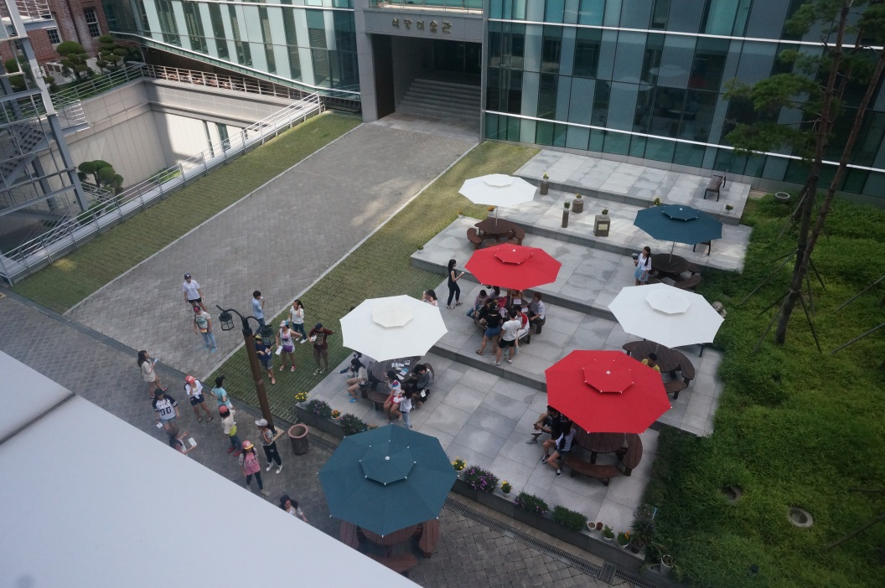
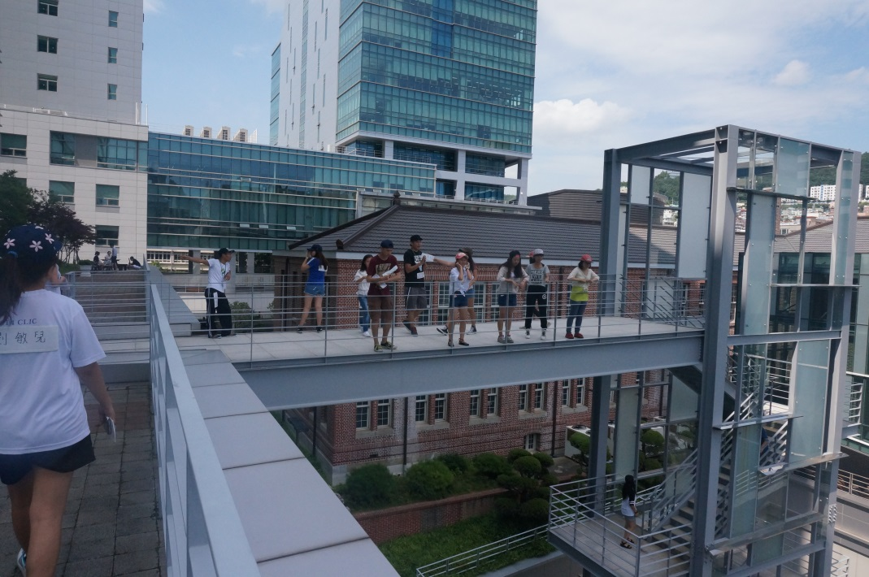
学生交流（Running Man）

Slide 19
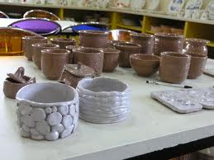
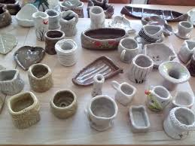
文化探访（陶瓷）

Slide 20
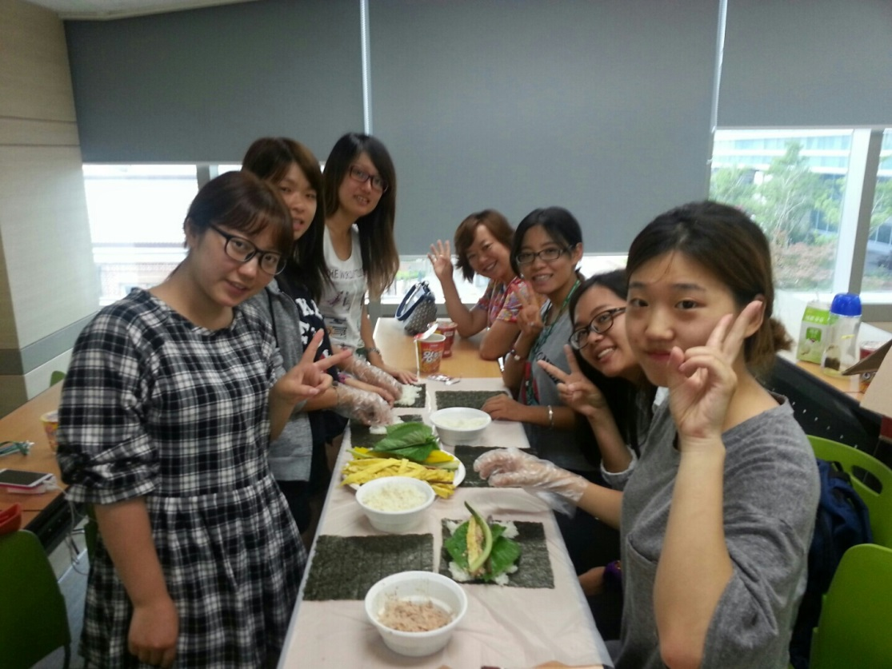
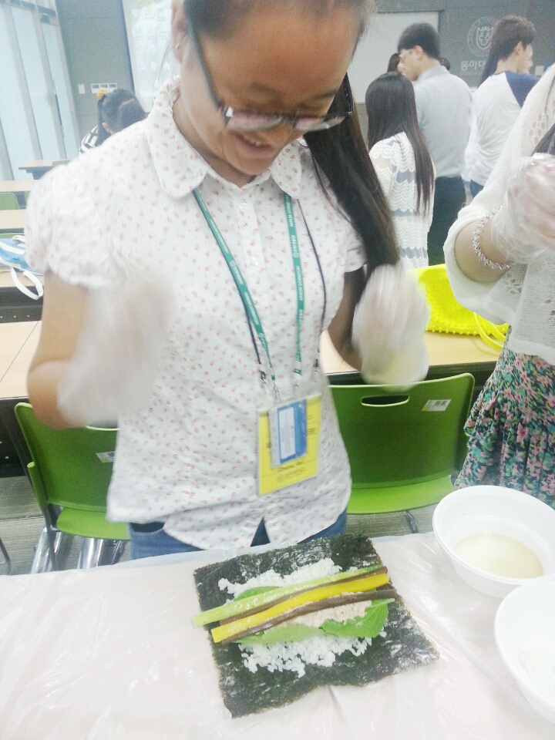
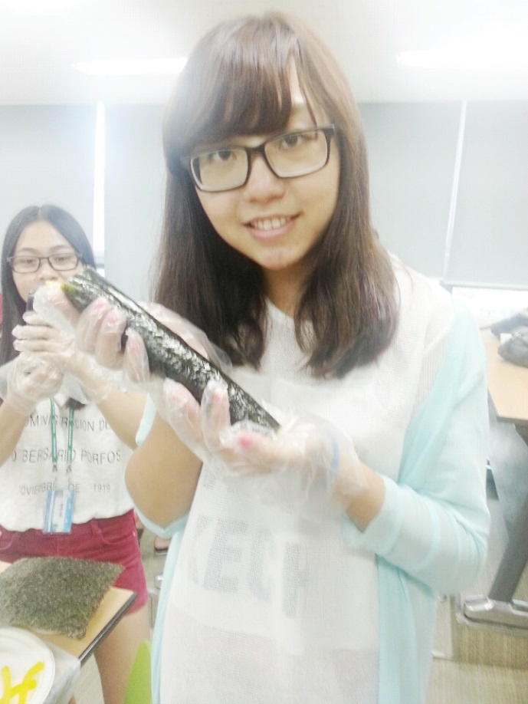
文化交流（紫菜包饭）

Slide 21
文化探访-全州韩屋村

Slide 22
文化探访-茂朱
山清水秀的名胜古城 “茂朱”
冬天的茂朱是一幅美丽的画面。
特别是覆盖在银白世界的茂朱休闲地，
以大型滑雪场为中心、
还拥有宾馆、剧场、蒸汽房、游泳池、娱乐公园等休闲设施，
所以在这里可以享受冬天的浪漫。

Slide 23
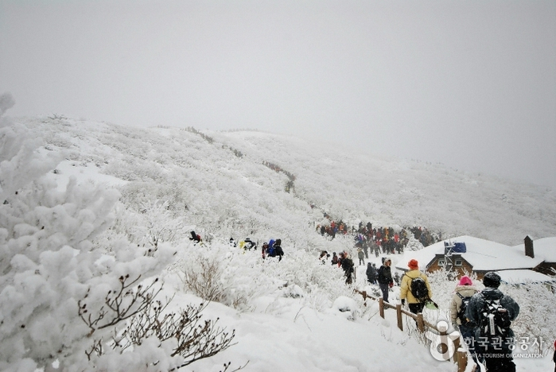
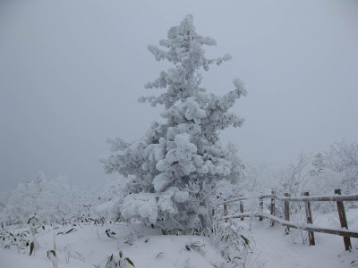
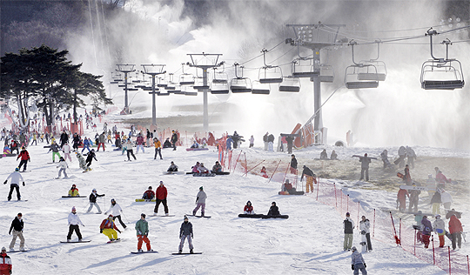
文化探访-冰雪城市 茂朱

Slide 24
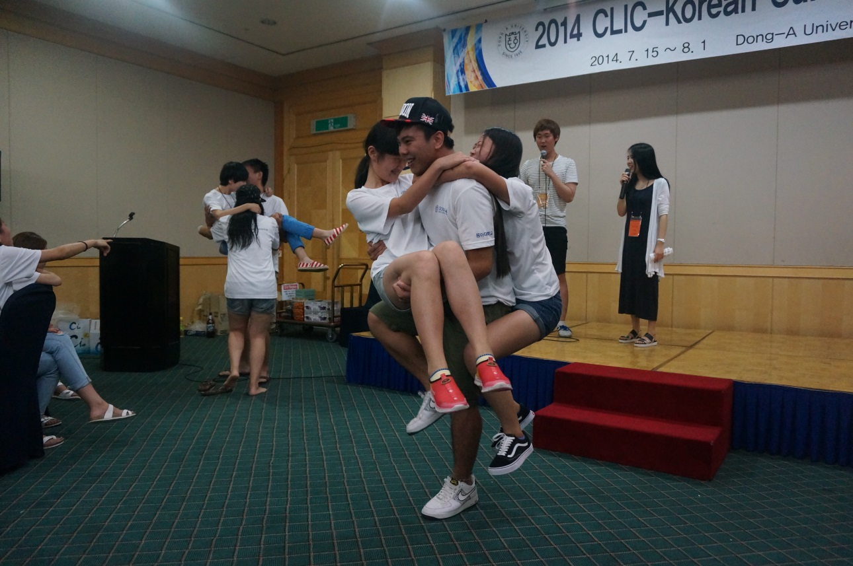
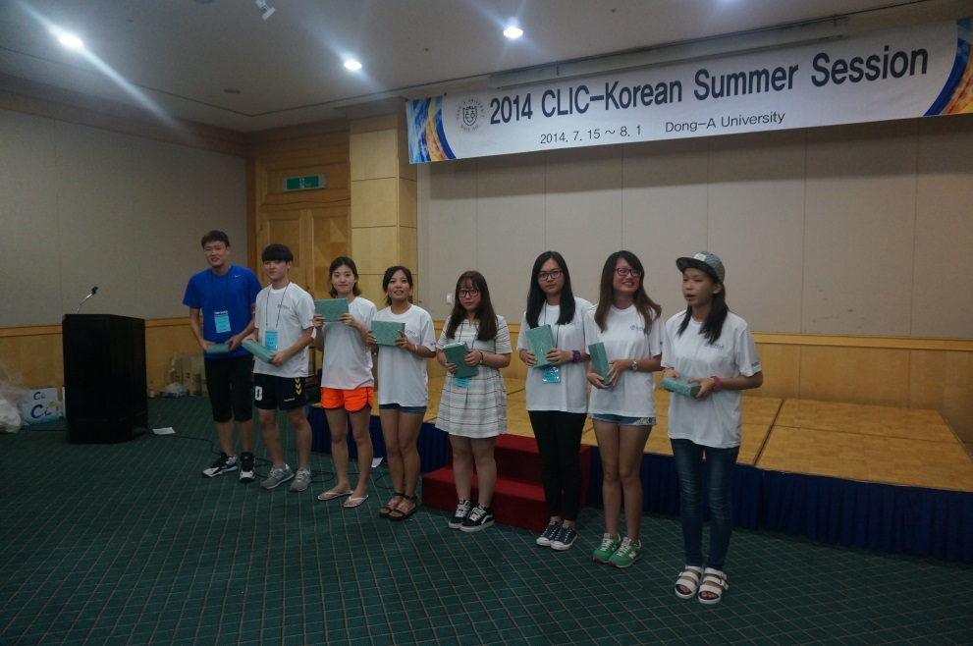
学生交流（我们亲密一点儿）

Slide 25
2010~2014 K.S.S. 美好的回忆
☞ todou (2010~2013)
http://www.tudou.com/programs/view/Y_icBhACZtA/
☞ YouTube(2010~2013)
http://youtu.be/Oe1fxjQPOiw
2014 Todou
http://www.tudou.com/programs/view/dkeNFQE2si0/

Slide 26
报名方式
报名对象：中国学生（大学生为主）
- 高中毕业预定者也可以
- 对韩国感兴趣的学生
- 身体健康
报名期间：11月28日截止
- Early Bird（11月12日之前申请好的人）优惠
- 因为有人数限定的原因，有可能到期之前招生结束
报名方式
- 提交申请书，护照复印件（china81@donga.ac.kr)
- 题目必须包括“2014KWS-学校和姓名”
- 联系方式：+82-51-200-6446， 金成泰

Slide 27
费用(1)
报名费：300人民币
- 报名费不能退还
参加费用：到韩国之后用韩币交钱
原定价：1,000,000韩币
- 有关推荐者：900,000韩币
- Early Bird(11月12日之前报名好的申请者）
：800,000韩币

Slide 28
费用(2)
参加费包括：项目有关的所有费用
接机服务，双人间住宿费，韩国语讲座和所有课程费用，所有文化探访的交通和参加费、入场费，釜山以外活动的食费，项目期间的保险费 等。
参加费没包括：航空费，签证费，食费，自己零用钱

Slide 29
FAQ（1）
什么样的人比较合适这个项目？
- 对韩国感兴趣，想要感受海外生活
- 韩国语课以外都跟韩国学生一起活动，
所以想体验韩国大学生的生活的人
- 大学生为主，高中生也可以
不会说韩国语没有问题吗？
- 没有问题，项目大部分用中文进行
- 还有韩国学生一直跟你们一起
项目期间以外可以住宿舍吗？
- 项目内期间（1月24日到2月7日）免费提供，
期间以外自己申请后可以住（1间1天25000韩币）

Slide 30
FAQ（2）
需要什么准备？
- 韩国1月平均温度是0~-10度，准备防寒服
- 其他自己需要的，没有另外必须带的
项目期间以外自己旅行，可以吗？
- 当然可以，但是住宿等的事情自己处理
参加费用人民币交可以吗？
- 参加费用韩币交，但是跟自己的学校商量
可以调整（必须跟学校先商量）

Slide 31
감사합니다.
谢谢！

